Slide 1

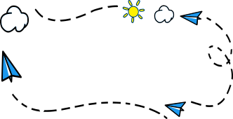
DESAIN DAN ANALISIS ALGORITMA
Graph Algorithm

Slide 2




ANGGOTA
Nadia
2024071004
Karine Olivia Permana
2024071025
Muhammad Azka Tsurayya
2024071026

Slide 3
PERMASALAHAN
Banyak mahasiswa/i UPJ yang tinggal di daerah Bintaro, Ciputat, BSD dan sekitarnya. Para mahasiswa/i datang ke kampus dengan :
- Jalan kaki
- Motor
- Mobil
- KRL
- Bus
Rumah -> jalan kaki -> angkot/bus/KRL -> lanjut jalan kaki -> UPJ, atau,
Rumah -> motor/mobil -> UPJ.

Slide 4
PERMASALAHAN
Waktu tempuh sering lebih lama karena jarak, Rumah -> halte/stasiun -> UPJ. Hampir tidak ada rekomendasi rute yang mempertimbangkan biaya/kenyamanan.

Slide 5
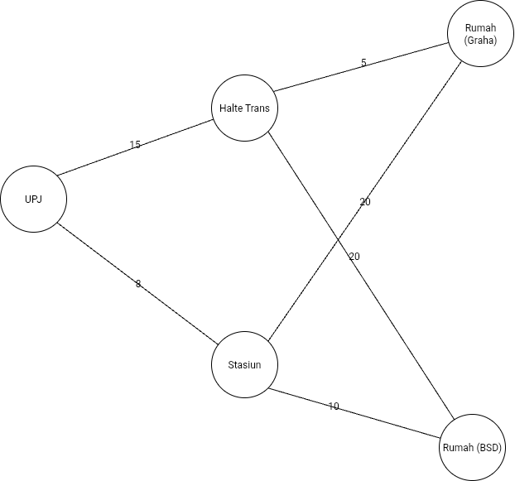
PENYELESAIAN
A
C
E
D
B

Slide 6
PENYELESAIAN
Djikstra
1. Rumah (Graha) -> Halte Trans -> UPJ : 5 + 15 = 20 menit
2. Rumah (Graha) -> Stasiun -> UPJ : 20 + 8 = 28 menit
3. Rumah (BSD) -> Stasiun -> UPJ : 10 + 8 = 18 menit
4. Rumah (BSD) -> Halte Trans -> UPJ : 20 + 15 = 35 menit
1. A -> C -> E = 20 menit
2. B -> D -> E = 18 menit

Slide 7
REFERENSI
Awalloedin, N., Gata, W., & Qomariyah, N. (2023). Algoritma Dijkstra dalam penentuan rute terpendek pada jalan raya antar kota Jakarta–Tangerang. Jurnal Sains dan Teknologi Informasi, 9(2), 122–130. Universitas Muhammadiyah Jakarta. https://jurnal.umj.ac.id/index.php/just-it/article/view/8327
Rahmadi, D., Putri, T. N., Ats, D., Rohmah, S. M., & Safinka, D. N. (2025). Optimasi jalur perjalanan antara Jakarta dan Surabaya menggunakan algoritma Dijkstra. Aqlu Journal of Science, 2(1), 45–56. https://jurnal.yalamqa.com/index.php/aqlu/article/view/140
Universitas Multimedia Nusantara. (2019). Rancang bangun aplikasi pencari rute terdekat pada sistem transportasi massal terpadu menggunakan algoritma Floyd-Warshall (Studi kasus: Transjakarta, KRL Jabodetabek). Undergraduate Thesis Repository. https://kc.umn.ac.id/id/eprint/5071/

Slide 8
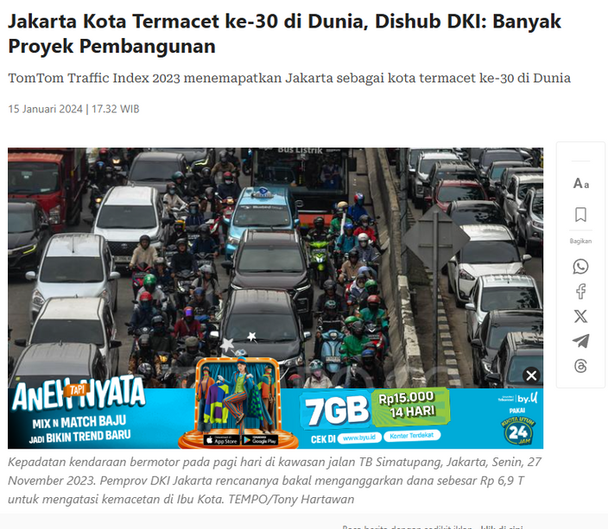
REFERENSI BERITA
Tempo
Jakarta menjadi salah satu kota termacet di dunia. sebagai bukti nyata dari masalah inefisiensi jaringan transportasi yang darurat/mendesak. Banyak kemacetan terjadi secara langsung membuat bobot waktu tempuh meningkat pada ruas jalan. Permasalahan ini menjustifikasi penuh penggunaan algoritma Dijkstra (algoritma grafik) ini dirancang untuk memodelkan jaringan jalan/transportasi sebagai grafik yang berbobot, denngan tujuan utama untuk mencari jalur lintas terpendek atau rute tercepat yang efektif untuk meminimalisir waktu tempuh, serta menjadikannya solusi yang sesuai untuk mengoptimalkan perjalanan dan mengurangi kemacetan.

Slide 9
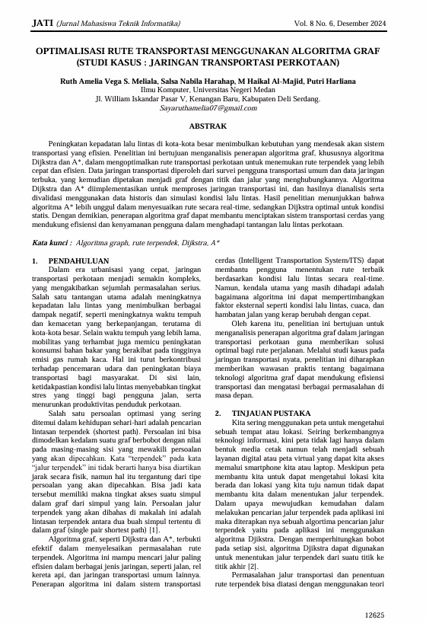
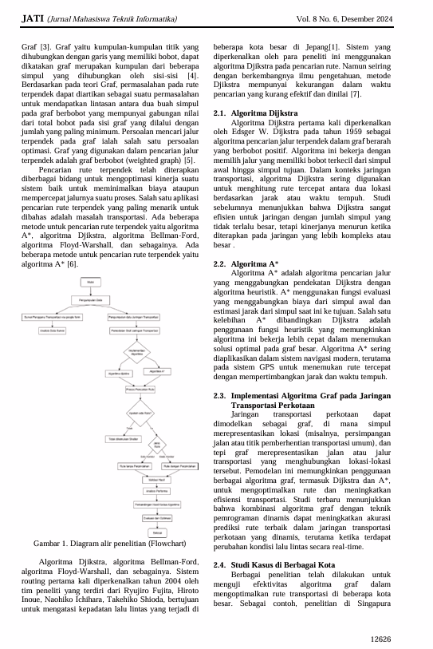
LITERATURE RIVIEW
Implementasi Algoritma Graph pada Sistem Akademik, laporan/artikelnya (2024)
Menunjukkan bahwa algoritma graph, khususnya penentuan lintasan optimal, efektif dalam mengoptimalkan rute transportasi pada jaringan jalan perkotaan di mana hasil analisis menunjukkan algoritma graph mampu meminimalkan jarak tempuh dan waktu perjalanan dibandingkan penentuan rute manual. Temuan ini mendukung penerapan algoritma graph dalam sistem informasi transportasi untuk membantu penentuan rute tercepat dan paling efisien pada jaringan jalan yang kompleks.

Slide 10
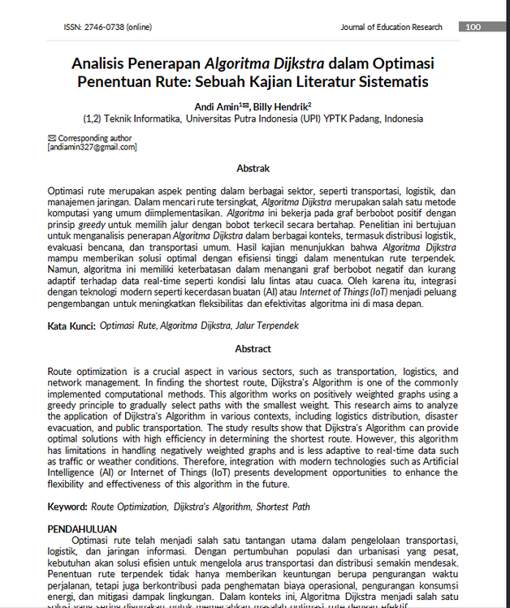
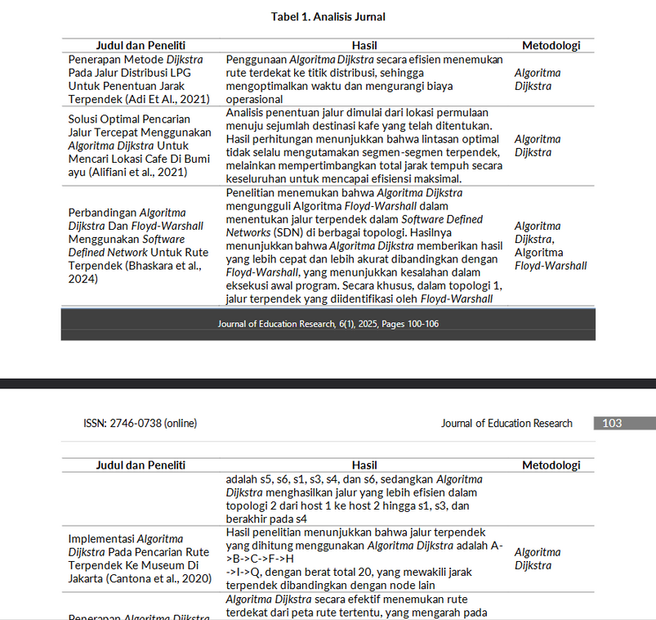
RELATED WORK
Analisis Penerapan Algoritma Dijkstra
Penelitian yang dikaji memvalidasi bahwa Dijkstra mampu mengidentifikasi rite alternatif ketika terjadinya kemacetan pada jalur utama. Dijkstra dijadikan sebagai alat yanga handal untuk mengatasi masalah inefisiensi jaringan transportasi dunia nyata. Dijkstra juga terbukti unggul dalam efisiensi komputasi dengan waktu pemrosesan yang sangat cepat, yang membuatnya menjadi pilihan tepat untuk aplikasi yang membutuhkan rekomendasi rute real-time.

Slide 11
TERIMA KASIH

